Slide 1

DEPARTAMENTO TÉCNICO
Febrero 2014
INFORME TÉCNICO: Nº1
Estado actual Buenavista Golf

Slide 2
INDICE
  OBJETIVO
  ACTUACIONES CON CARÁCTER GENERAL
    PERSONAL
    MEDIOS DE PRODUCCIÓN
    MAQUINARIA
    ANALÍTICAS
  ESTADO Y EVALUACIÓN
    AVERÍAS EN LA RED DE RIEGO
    ESTADO EVALUACIÓN GREENS/ANTEGREEN
    ESTADO EVALUACIÓN TEES
    ESTADO EVALUACIÓN FAIRWAYS
    ESTADO EVALUACIÓN BUNKERS
    ESTADO EVALUACIÓN ROUGH Y SEMIROUGH
    ESTADO EVALUACIÓN ESPECIES VEGETALES. JARDINERÍA
    OTROS: CAMINOS, LAGOS
  VALORACIÓN

Slide 3
1. OBJETIVO:
Se realiza el presente Informe para conocer de forma detallada el estado que presenta el campo de golf una vez nos hemos hecho cargo del servicio de mantenimiento (1 de enero de 2014), así como las actuaciones que se precisan, en su caso, para conseguir los estándares exigidos en el Pliego de Condiciones. Con ello obtendremos un plan de actuaciones y un punto de partida que nos permite actuar de forma inmediata en unos casos y de forma continuada pero racional en otros (correcciones a medio-largo plazo).
En primer lugar se identifican las principales anomalías evaluando las actuaciones necesarias para su inmediata corrección (averías de riego, zonas perdidas, afecciones que influyen en el juego,...). De igual forma se consideran las labores o actuaciones necesarias a ejecutar en periodos de tiempo más largos para corregir aquellas deficiencias estructurales que lo precisen (contaminación en greens, corrección de drenajes y zonas apelmazadas, textura-estructura del suelo vegetal, malas hierbas,...)

Slide 4
2. ACTUACIONES CON CARÁCTER GENERAL
A.) PERSONAL:
La reiterada ausencia de personal a lo largo de los meses previos a que Poa Jardinería S.L. fuera adjudicataria del contrato, ha provocado que los equipos de trabajo previstos en el pliego (equipo de instalaciones, taller, jardinería, etc…) hayan quedado incompletos en distintos periodos de tiempo.
Este hecho ha provocado que se hayan dejado de realizar labores importantísimas en el mantenimiento del campo, que además son consideradas inherentes en el Pliego existente.
Esta disminución de personal, debida a 2 excedencias y personal de vacaciones no cubiertos, junto a la baja médica de uno de los puestos de trabajo más importantes dentro de la gestión del mantenimiento de este servicio (Greenkeeper) se ha traducido en menor tiempo de dedicación en la mayoría de las labores inherentes al contrato.
Incluso ha supuesto la no ejecución de determinadas partidas imprescindibles para el correcto desarrollo de las cespitosas y la carencia durante al menos dos meses de un plan de trabajo debidamente coordinado (plan de abonos, tratamientos fitosanitarios, labores culturales,...), provocando la lógica disminución de calidad en la superficie vegetal:
  Contaminación de Poa annua en greens, produciendo una infestación generalizada que estimamos superior al 20% en la mayoría de los casos.
  Se ha detectado igualmente infestaciones elevadas en Fairways de Sporobolus, Panicum y Poa annua y en zonas diferenciadas presencia de Pennisetum clandestinum.
  Falta de trabajos de aireación en greens provocando apelmazamiento.
  Zonas perdidas en los collarines de los greens (sin realizar tepeos o resiembras)
  Afección de enfermedades criptogámicas (Rhizoctonia y Dollar spot principalmente)
  Zonas de Rough y semirough descontroladas con presencia de malas hierbas que en zonas superan los 40 cm,...
  Nulo mantenimiento de la jardinería colindante...
  Una vez conocida la situación laboral del personal y el mal estar generalizado por el incumplimiento de sus derechos laborales, POA jardinería procedió de forma inmediata al adelanto con cargo al ejercicio 2014 del equivalente a una nomina completa, así como a completar las plantillas propuestas en Pliego y a la realización de los planes de trabajo, abonados, tratamientos,...

Slide 5
B.) MEDIOS DE PRODUCCIÓN:
Desde un principio se evidencia la falta de medios de producción:
- Abonos y productos fitosanitarios
- Arenas (recebo), turbas y otros productos de uso continuo
- Repuestos de maquinaria
- Herramientas
- EPIs y vestuario,...
De forma inmediata se realizan , junto con el personal adscrito al servicio, listados de los medios necesarios y los planes de trabajo-actuación anuales (plan de abonado anual-mensual-semanal, Plan de tratamientos fitosanitarios preventivos, Labores de ejecución semanal-mensual,...)
Igualmente se realiza un nuevo organigrama empresarial incorporando personal propio de nuestra empresa y estipulando distintas responsabilidades según la cualificación del personal.
En quince días el servicio queda restituido en cuanto a personal y medios de producción.

Slide 6
C.) MAQUINARIA:
La empresa responsable del servicio de mantenimiento con anterioridad al 1 de enero ha dejado el Parque de maquinaria en las instalaciones, permitiéndonos el uso de las mismas hasta que lleguemos a un acuerdo en cuanto a la posibilidad de adquisición por nuestra parte. Hacemos constar nuestro agradecimiento por este motivo. Sin embargo debido a la situación en que se encuentra TECMAGOLF, o por otros motivos que desconocemos, ha impedido en principio que se acepte nuestra valoración quedando la situación a expensas de otro posible acuerdo.
En general el estado de la maquinaria es muy deficiente. Maquinaria con más de 7 años de antigüedad y en muchos casos fuera de uso por falta de repuestos o atendimiento.
Al igual que en el resto de labores comprendidas en la prestación del presente contrato, la maquinaria también ha sufrido consecuencias de la ausencia de personal y atendimiento en los últimos meses, ya que tanto el operario especialista para ello como el resto de personal de apoyo en las labores de mantenimiento y limpieza de las máquinas, no ha podido prestar la dedicación que esta tarea requiere.
De forma paralela, el estado en el que se encuentran la mayoría de las máquinas presentes en las instalaciones no es el adecuado para la ejecución del servicio. La mayoría de ellas se encuentran o inservibles o en mal estado debido a la ausencia de labores básicas de mantenimiento: retroafilado de cuchillas, cambio correas, cambios de aceite, cambios de filtro, baterías agotadas…
Se denota la ausencia de repuestos para la mayoría de las máquinas, quedando fuera de uso o en el mejor de los casos realizando un trabajo de mala calidad
Se adjunta Anexo con la evaluación-valoración de la maquinaria.
Ante esta situación y hasta cerrar (o no) un acuerdo con la maquinaria existente, POA jardinería ha corregido todas las averías necesarias para el correcto trabajo de las máquinas y además dota al servicio de la siguiente maquinaria: 1 ud Segadora Quíntuple; 2 ud de segadora tripleta (Greens y Tees); 2 ud segadora manual greens; Aerificadora greens, abonadora, escarificadoras,... En cualquier caso mantiene las condiciones en cuanto a maquinaria y plazos descritos en la Oferta. Esta situación es conocida por la propiedad y lógicamente nos apremia a llegar a una solución definitiva cuanto antes.

Slide 7
D.) ANÁLISIS:
Se han realizado 30 Análisis, 22 análisis químico de suelos y 8 de material vegetal.
La toma de muestra de suelos se ha realizado en dos perfiles, 5-10 cm de profundidad (19 muestras) y 10-20 cm. (4 muestras).
Para cada muestra se han realizado 3 ó 5 tomas en cada green y se han mezclado hasta obtener 1,5 Kg./muestra.
Debido a la elevada importancia del movimiento del aire a través de la superficie del green, y sus consecuencias en la salud de la planta en cuanto a la resistencia a enfermedades y desarrollo de la misma se refiere, se han realizado una toma de muestras de todos y cada uno de los greens.
Se pondrá especial atención a los resultados obtenidos en los greens con algún síntoma diferenciado, ya que la buena circulación del aire ayuda al enfriamiento de la planta y a tolerar el stress causado por las elevadas temperaturas.
La composición resultante de estas analíticas aportará, además de la cantidad de materia orgánica disponible y la cantidad de nutrientes para ajustar el programa de abonado propuesto para el actual mantenimiento, la cantidad de partículas finas (arcillas, limos y arena fina) existentes y que se hayan podido acumular en la zona radicular con el paso de los años en las aportaciones de los recebos, viento o incluso como partículas en suspensión en el agua de riego. Estos valores permitirán tomar decisiones respecto a las labores de aireación propuestas combinando pinchados huecos con pinchados macizos, de modo que aumente el drenaje interno y la porosidad (en caso de considerarse necesario)
Se han observado diferencias en cuanto a la profundidad radicular, en el momento de la extracción y toma de muestras, presuponiendo que al tratarse de plantaciones realizadas al mismo tiempo , estas diferencias puedan tener que ver con la capa de enraizamiento y el contenido de humedad en el perfil del suelo, en función de las distintas zonas.
Consideraciones generales de resultados:
- Materia orgánica en general baja con una media <0,60% y en la mayoría de los casos por debajo de 0,50%
- Conductividad eléctrica dentro de parámetros aceptables, con valores por encima de loa recomendable principalmente en el green 10 y en menor medida pero también elevados en los greens 13, 15, 16, 2, 11 y 12. El green 10 es el único que presenta valores altos de Ce en el segundo perfil de 10-20 cm
- pH: en general presenta valores por encima de los óptimos con una media de 7,52.
- Sodio: en general con valores razonables, salvo el green 10 y en menor medida el 2 y el 12.
- Potasio: en todos los casos con valores muy bajos, en muchos casos inapreciables.
- Calcio: valores muy bajos con una media de 3,60 (meq/100gr)
-Magnesio: valores muy bajos con una media de 0,70 (meq/100gr)
-En los análisis de material vegetal se ha detectado presencia de Rhizoctonia spp. – Bipolaris spp (Hemintosporiosis) – Fusarium spp. De forma más acentuada en los greens 2, 3, 4, 9 y 10
Los datos obtenidos y procesados se han incluido en el plan general de abonados y seguimiento, procediendo a la aplicación de productos desde el inicio del servicio.
(se adjunta anexo con cuadro resumen de resultados y los análisis realizados)

Slide 8
3. ESTADO Y EVALUACIÓN
A.) INSTALACIÓN DE RIEGO:
Desde las primeras inspecciones visuales de detectan innumerables zonas secas o con deficiencias de riego, tanto en Greens y antegreens como en Tees y Fairways.
El sistema de automatismo existente SitePro (Toro) ha dejado de funcionar en varias ocasiones. Puestos en contacto con Riversa (empresa distribuidora del Servicio) se nos indica que no existe contrato de mantenimiento ni se ha actualizado la versión. Además el ordenador (PC) tiene más de 10 años de antigüedad, con lo que la única solución será adquirir el nuevo SitePro con la última versión (7) y un nuevo PC con capacidad suficiente para su correcto funcionamiento.
Tanto las averías en la instalación como las deficiencias en el automatismo nos han llevado a realizar el siguiente plan de actuaciones:
- Corrección de averías en la red de riego (tuberías, válvulas de corte, arquetas,...)
- Sustitución y/o corrección de aspersores fuera de uso (se adjunta a continuación plano de aspersores sustituidos)
- Regulación y/o nivelación de aspersores
- Avería en electroválvulas (goteo)
- Cambio de solenoides en aspersores
- Sustitución del sistema de automatismo SitePro

Slide 9
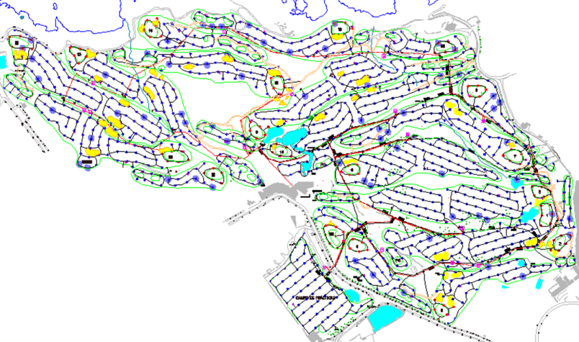

Slide 10
B.) ESTADO EVALUACIÓN GREENS/ANTEGREEN
Existe una importante contaminación de Poa annua en greens que estimamos superior al 20%. Se realiza un tratamiento inicial de choque y un plan anual de control que permita disminuir la presencia de esta especie no deseada y recuperar la superficie encespedada a las condiciones estándar. Implica un coste adicional al menos durante 1-3 años.
Presencia de enfermedades criptogámicas. Se realizan tratamientos fitosanitarios en dos ciclos consecutivos para frenar las enfermedades presentes (Rhizoctonia , Bipolaris y Sclerotinia).
Todos los greens presentan decoloración (blanco-amarillo) por una evidente falta de nutrientes. Abonado General de los Greens y antegreens para recuperar las deficiencias existentes por retrasos en abonadas no realizadas.
Aerificación general de greens. Llevan 3 meses sin realizarse. Habrá que realizar al menos 3 pasadas en semanas consecutivas con aportación de arena de sílice para recuperar la capacidad de infiltración. Luego se continuará con la planificación anual.
Corte con máquinas manuales (llevan realizándose 3 meses exclusivamente con tripleta) y corrección de las zonas con “scalping” producido por el uso continuo de tripletas (eliminación de zonas perdidas, escarda y aporte de arena con semilla).

Slide 11
C.) EL “GREEN 10”:
El principal problema o al menos el de mayor repercusión que encontramos en el campo es este Green 10. Desde el inicio presenta síntomas claros de debilitamiento y baja densidad de la superficie encespedada junto con zonas perdidas.
Este green se encuentra muy próximo al mar con una influencia directa de la “maresía” (e incluso entrada directa de agua de mar) que afecta en el desarrollo del césped
Por este motivo se deben realizar una serie de tareas específicas con especial atención a finales de verano y otoño que permita preparar al Green para la época de mayor incidencia por el mal estado del mar (diciembre-marzo)
Estas tareas consisten en:
- Tratamientos con agentes percolantes y con capacidad de intercambio catiónico para el lavado continuo de sales
- Aerificación semanal de toda la superficie aumentando la permeabilidad
- Semillado semanal de la superficie en dosis baja (<8 gr/m2) para la regeneración continua de la superficie vegetal.
- Aportación extra de Calcio cada al menos 10-15 días para la lixiviación del sodio. Un exceso de sodio disminuye la disponibilidad de otros nutrientes, potasio y magnesio principalmente. Además la superficie pierde capacidad de filtración, reduce la permeabilidad y la aireación y forma una costra en superficie provocando la muerte de las cespitosas.
- Corte con máquina manual para evitar el apelmazamiento de la superficie.
- Plan de abonado y tratamientos fitosanitarios semanal con especial atención a la relación entre nutrientes (un exceso de calcio provoca una deficiencia de magnesio o un exceso de potasio pude provocar una deficiencia de calcio).
Al no haberse realizado estas tareas por falta de personal, dirección o medios, ha provocado la pérdida del césped en este green, viéndonos obligados a cerrarlo, preparar una zona provisional de juego en la zona de antegreen y la ejecución de un nuevo green provisional de 300-400 m2. Aún así, dependiendo de la reacción del césped, cabe la posibilidad de tener que renovar toda la superficie mediante la colocación de tepes y la eliminación de la capa portacésped en un perfil de 20 cms.
Actuaciones a realizar además del plan de tratamientos y abonados programado en las tareas de mantenimiento:
- Aplicación en superficie de acondicionador de suelo salinos y salino-sódicos de acción rápida (cada 15 días)
- Aplicación de bioestimulantes, aminoácidos enriquecidos con fósforo y potasio (cada 15 días)
- Aerificación general de la superficie. Semanalmente
- Semillado general de la superficie. Semanal
- Aplicación de calcio complejado y ácidos polihidroxicarpoxílicos. Semanal
- Cubrición total del green con manta de germinación después de cada resiembra.
- Ejecución de una zona provisional para colocación de hoyo (inmediato)
- Ejecución de un green provisional de 300-400 m2. Capa portacésped de arena-turba, siembra, recebo,...
- Por último queda la posibilidad de tener que tepear toda la superficie del green 10 (800 m2)

Slide 12
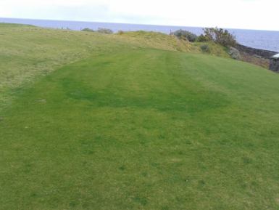
D. ESTADO-EVALUACIÓN DE LOS TEES
En general presentan un buen estado fitosanitario y una correcta germinación de la resiembra realizada en otoño
Debe corregirse la nivelación en cinco de ellos y la remodelación de “hombros” en otros tres.
Existe contaminación de Pennisetum en varios tees
Se actuará para solventar estas deficiencias dentro del programa de mantenimiento de este año 2014

Slide 13
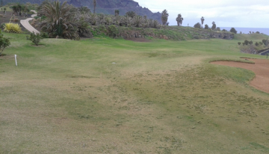
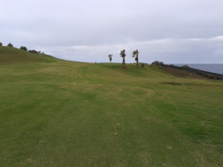
E. ESTADO-EVALUACIÓN DE FAIRWAYS
Las Calles en general presentan carencias nutricionales y el estado fitosanitario es deficitario. Al menos en los últimos cuatro meses no se han realizado tratamientos fitosanitarios ni abonados.
Contaminación de malas hierbas. Principalmente Sporobolus spp., Poa annua y Pennisetum clandestinum. En menor medida en la zona central y principalmente en las zonas próximas a rough hay gran presencia de dicotiledóneas.
Varias zonas del Campo presenta acumulación de arenas y tierras procedentes de los roughs y áreas de no juego.
Existen varias zonas sin césped producidas por las deficiencias en la red de riego.
Actuaciones:
- Abonado general de Calles y aplicación de bioestimulantes
- Aportación de calcio para lavado de sodio
- Dos tratamientos fitosanitarios consecutivos (2 semanas).
- Eliminación de tierras y arenas acumuladas en distintas zonas del campo
- Aerificación de las zonas sin césped y en su caso resiembra con Bermuda 419, una vez corregidos los aspersores
- Relleno de dos oquedades producidas por las escorrentías (> 2 m3).
- Las actuaciones sobre las malas hierbas se indican en un punto aparte y específico.

Slide 14
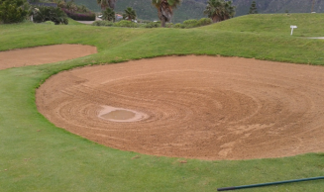
F. ESTADO-EVALUACIÓN DE LOS BUNKERS
Los Bunkers presentan deficiencias con respecto al perfil de arena prescrito en el pliego de Condiciones
Las paredes vegetales (césped) en su cara interior se encuentran sin recortar, contaminadas de malas hierbas, con oquedades y “calvas” y en general en muy mal estado de mantenimiento.
Los bordes exteriores de los Bunkers presentan un estado lamentable, sin perfilar y con gran presencia de malas hierbas en muchos casos con más de 40 cm de altura.
Se producen encharcamientos en las zonas interiores, evidenciando el mal funcionamiento de la red de drenaje
Se detecta claramente la falta de rastrillado y la atención diaria que precisan.
Actuaciones:
- Aportación de arena para cumplir las condiciones de Pliego
- Recorte de bordes y eliminación de hierbas no deseadas
- Perfilado, relleno y nivelación de las paredes interiores
- Estudio para la recuperación de la red de drenaje.
- Acondicionado diario y continuo.

Slide 15
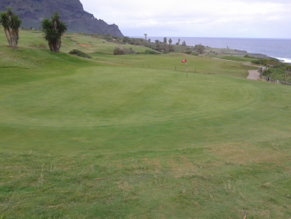
G. ESTADO-EVALUACIÓN DE LOS ROUGH Y SEMIROUGH
En general presenta un estado prácticamente de abandono con presencia, en muchos casos, de malas hierbas de más de medio metro de altura .
Actuaciones:
- Corte diferenciado con respecto a Fairways
- Tratamientos herbicidas selectivos (ver punto específico).
- Plan de actuación específico contra Pennisetum clandestinum (rabo de gato)
- Además en las zonas de “no juego” o fuera de límites pero dentro del campo: Corrección de zonas de escorrentía, eliminar acumulación de piedras y lodos.
- Limpieza y acondicionado general

Slide 16

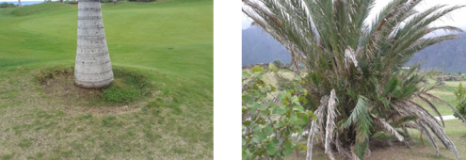
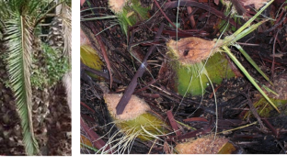
H. ESTADO-EVALUACIÓN DE LA JARDINERÍA.
Dado el estado en que se encuentra la jardinería, posiblemente no ha recibido atención al menos en el último año.
Parterres contaminados y sin perfilar
Alcorques (entran en juego) sin definir con presencia de piedras y especies no deseadas.
Especies arbóreas perdidas y en el mejor de los casos sin podar ramas y/o madera seca.
Palmáceas sin podas de limpieza. Ejemplares afectados por Fusarium spp. y más de quince unidades muertas
Presencia de plagas y enfermedades sin tratar.
Red de riego por goteo en mal estado, con roturas en conducciones, electroválvulas, emisores,...
La jardinería que rodea la Casa Club sin atención, con malezas, plantas muertas,...
Actuaciones: Tratamiento de choque por zonas y acondicionado general de la jardinería. Definición y perfilado de parterres y alcorques con especial atención a los que entran en juego. Plan anual de podas (especies arbóreas, palmáceas y arbustivas)
Tratamientos fitosanitarios y abonados.
Atención especial a la presencia en palmeras de Fusarium oxyosporum y Diocalandra spp. realizando un protocolo de actuación.

Slide 17
I. MALAS HIERBAS
Poa annua en Greens. Se trata de uno de los principales problemas existentes en el campo de Golf, habiéndose llegado a un nivel de contaminación superior al 20 % de la superficie de los Greens. Se realiza un tratamiento de choque y un plan anual con actuaciones mínimo mensuales. Con herbicidas específicos se tratará de controlar y disminuir la población y con la aplicación de reguladores de crecimiento se controlará el espigado y su propagación.
Poa anuua en Calles: Se realiza un tratamiento de choque y un plan anual con actuaciones mínimo mensuales.
Sporobolus spp. Se utilizará una máquina de corte rotativa con recogedor específica para esta tarea, con el fin de evitar el semillado de la especie y su propagación. Se realizarán tratamientos herbicidas específicos después de cada corte. Los restos se embolsaran e irán directamente a vertedero evitando el contacto con el resto de zonas de la instalación.
Pennisetum clandestinum (Kikuyu). Existen varias zonas bien diferenciadas con alta presencia de Kikuyu. Se buscará el mejor momento de acuerdo con la Dirección de forma que podamos quemarlo , eliminarlo manualmente y resembrar la zona afectada. Además se controlará las poblaciones que en menor medida se encuentran en Tees, Fairways,...
Panicum spp. Aquellas zonas más o menos pequeñas, en general inferiores a 1 m2, se levantarán y se sustituirán por tepes eliminando previamente los rizomas del subsuelo.

Slide 18
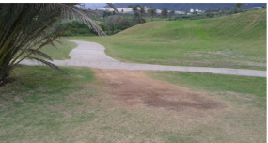
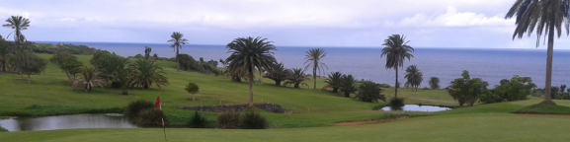
J. CAMINOS Y LAGOS
Caminos. Hay varios caminos de servicio (entre el hoyo 6 y 18; el acceso al campo de prácticas,...) que se encuentra impracticables para uso de vehículos.
De igual forma habrá que remodelar todas las conexiones de caminos en las entradas – salidas de las calles
Todas las zonas bajas de la red viaria, principalmente en las curvas con menor cota de cada tramo, acumulan arenas y lodos que se eliminarán.
Existen algunos puntos concretos como el acceso al Tee del hoyo 3 en el que habrá que acondicionar el acceso con algunos escalones.
Los puentes de los hoyos 18 y 10-13 precisan de arreglar varias traviesas que se encuentran en muy mal estado con el consiguiente riesgo para usuarios
Lagos . El lago del Campo de Prácticas se encuentra invadido por malezas y por un cañaveral espontáneo. Además tiene más de 1 m de lodos y parte de la lámina PVC impermeabilizante en mal estado.
Se revisarán los equipos de impulsión y cuadros eléctricos de protección existentes, tanto para la red de riego como para el trasvase entre lagos (depósitos de riego).

Slide 19
4. VALORACIÓN
A continuación se valoran los materiales y aquellos trabajos que entendemos no estarían incluidos en las labores de mantenimiento en caso de haber recibido el Campo en las condiciones descritas y aceptadas en el Pliego de Condiciones que rige el Contrato.
PERSONAL: en este caso no se presenta la valoración por acordar con la propiedad, tal y como se refleja en el contrato, que el coste laboral derivado del incumplimiento por parte del anterior concesionario no será asumido por parte de POA jardinería.
MAQUINARIA Y MEDIOS DE PRODUCCIÓN: no se valora por estar pendientes de un acuerdo con el anterior concesionario del servicio.
INSTALACIÓN DE RIEGO:
- Materiales: 7 uds válvula cierre elástico 2½”; 9 uds arquetas pp 30x30; 10 uds arquetas pp 50x50; 22 uds tapa arqueta PVCØ38; 31 uds tapa arqueta PVC 54x44; 15 uds Cuerpo aspersor 730 (KIT DT 35); 67 uds válvula pie aspersor; 1 ud accesorios galv. en averías existentes; 1 ud material PE y accesorios en averías existentes; electroválvulas goteo....
Valor estimado materiales: 6.967,00 €
- Mano de obra y medios auxiliares en corrección averías y nivelación aspersores (837 uds). Estimamos un consumo de 385 horas entre fontanero y ayudante.
Valor estimado mano de obra en avería de riego: 6.160,00 €
- Automatismo: la sustitución del Ordenador de riego junto con la actualización del Software es de 3.800,00 €
  TOTAL VALORACIÓN EN INSTALACIÓN DE RIEGO: 16.927,00 €

Slide 20
ABONADOS EXTRAS: No se valoran, incluidos en plan de mantenimiento.
TRATAMIENTO FITOSANITARIO EN GREENS: 2 Tratamientos fitosaniotarios en Greens (inicialmente se realizarán 6 tratamientos quedando 4 incluidos en el plan de seguimiento)
- Valor Tratamientos fitosanitarios: 296,00 €
RESTO DE TRATAMIENTOS EN GREENS, FAIRWAY Y ROUGH: no se valoran, incluidos en seguimiento
LABORES DE REPOSICIÓN Y ACONDICIONADO EN FAIRWAYS Y ROUGH: solo se incluyen los trabajos necesarios para la eliminación de lodos y tierras y acondicionado de zonas perdidas por escorrentías,...
- Valor estimado: 5.980,00 €
BUNKERS: 150 Tn Arena de África en reposición perfil: 10.050,00 €. Resto de operaciones incluidas en seguimiento.
JARDINERÍA: Trabajos de jardinería estimamos únicamente el 50 % de las horas a consumir en la puesta a punto inicial de podas, limpieza,.... Valor estimado: 4.890,00 €
CAMINOS Y LAGOS: Estimamos un valor de 9.160,00 €
MALAS HIERBAS. GREENS: Consumos estimados (solo productos) hasta mantener los greens con un 5% de contaminación Poa annua: 3.690,00 €.
MALAS HIERBAS FAIRWAYS , SEMI ROUGH Y ROUGH: Solo dos tratamientos de choque. Valor estimado: 4.230,00 €

Slide 21
GREEN 10.
- trabajos en el green actual hasta recuperar la superficie de juego: 7.240,00 €
- Ejecución Green provisional de 300 m2: 3.770,00 €
- Tepear toda la superficie del Green (solo en caso de no respuesta): 16.800,00 €
VALORACIÓN TOTAL DE LOS TRABAJOS DE ACONDICIONADO Y MEJORA EN EL CAMPO DE GOLF DE BUENAVISTA PARA RECUPERAR LOS ESTÁNDAR DESCRITOS EN PLIEGO: SESENTA Y SEIS MIL DOSCIENTOS TREINTA Y TRES EUROS (66.233,00 €).
(*esta cantidad no incluye los 16.800 € necesarios en caso de tener que tepear toda la superficie del Green 10)

Slide 22
Anejo 1. Maquinaria

Slide 23
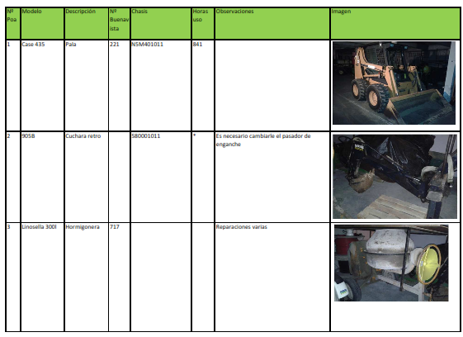

Slide 24
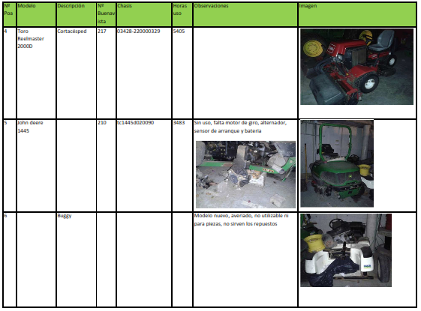

Slide 25
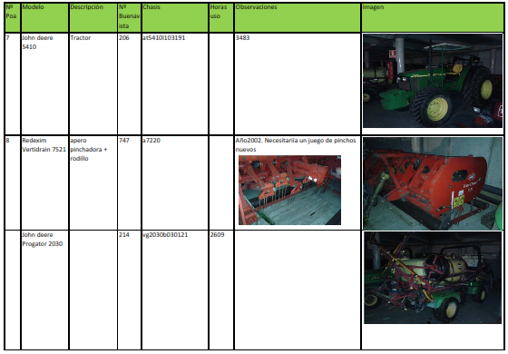

Slide 26
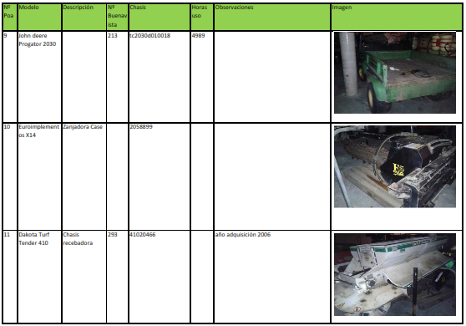

Slide 27
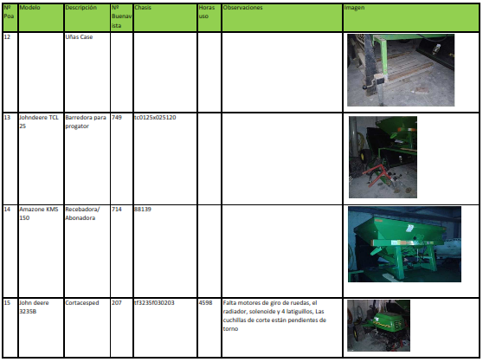

Slide 28
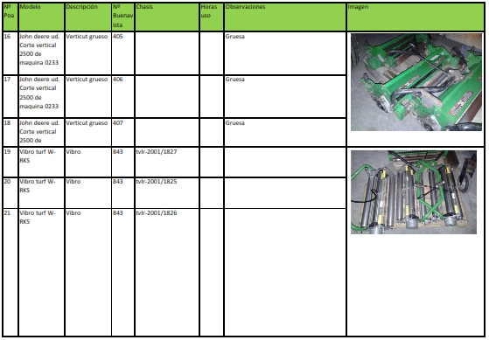

Slide 29
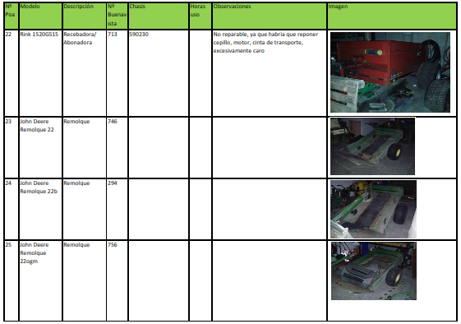

Slide 30
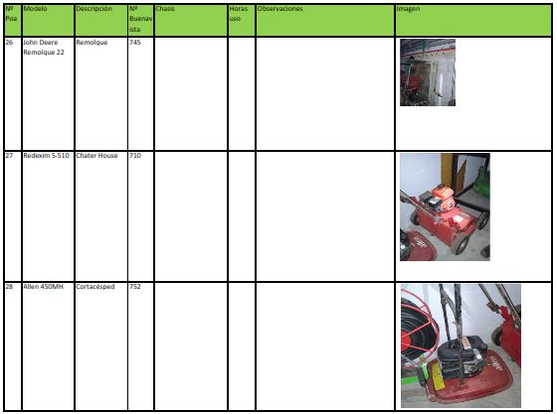

Slide 31
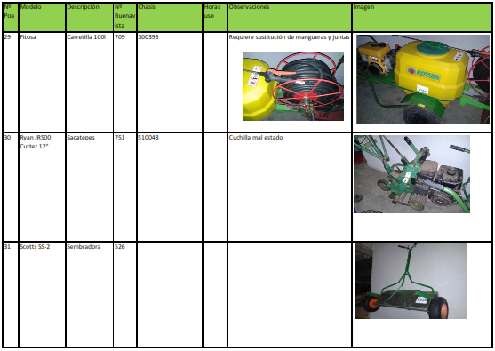

Slide 32
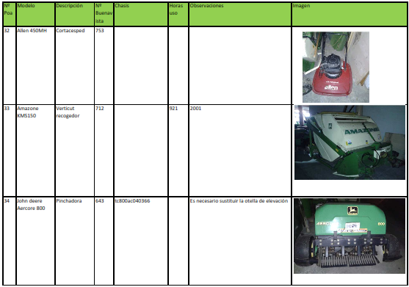

Slide 33
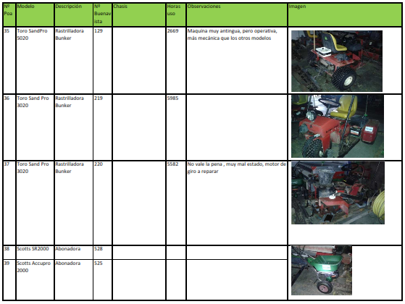

Slide 34
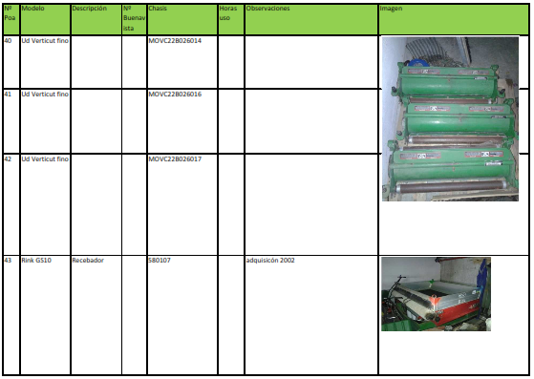

Slide 35
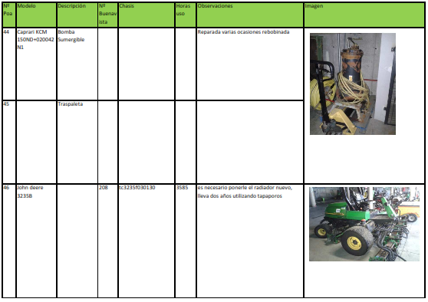

Slide 36
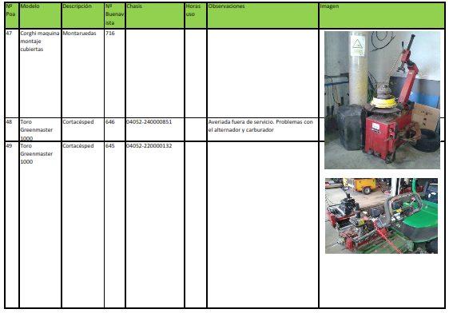

Slide 37
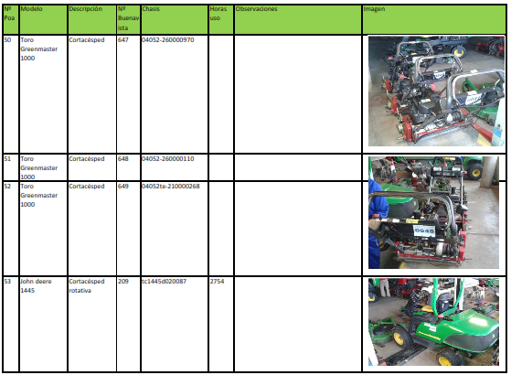

Slide 38
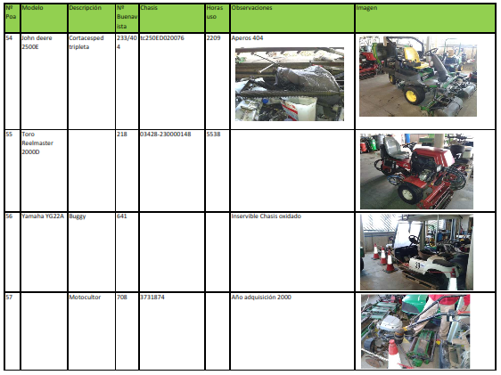

Slide 39
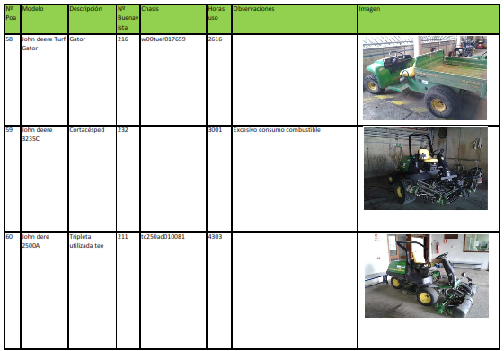

Slide 40
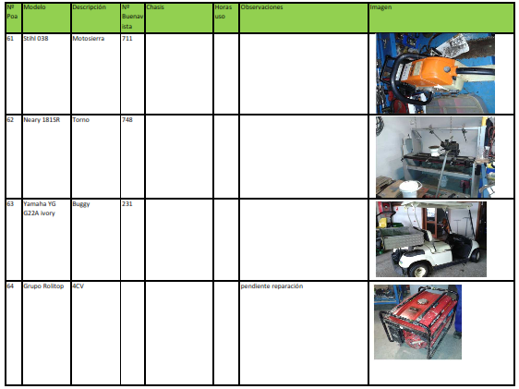

Slide 41
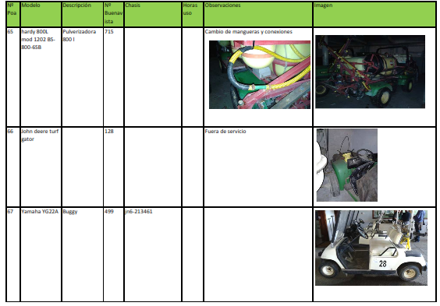

Slide 42
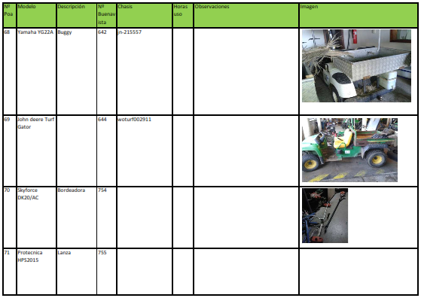

Slide 43
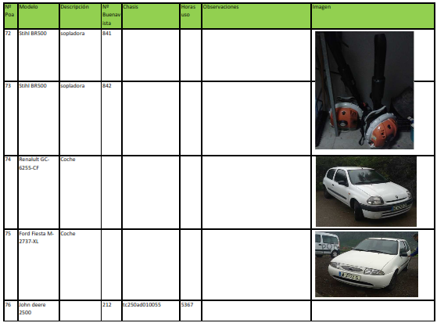

Slide 44
Anejo 2. Análisis

Slide 45
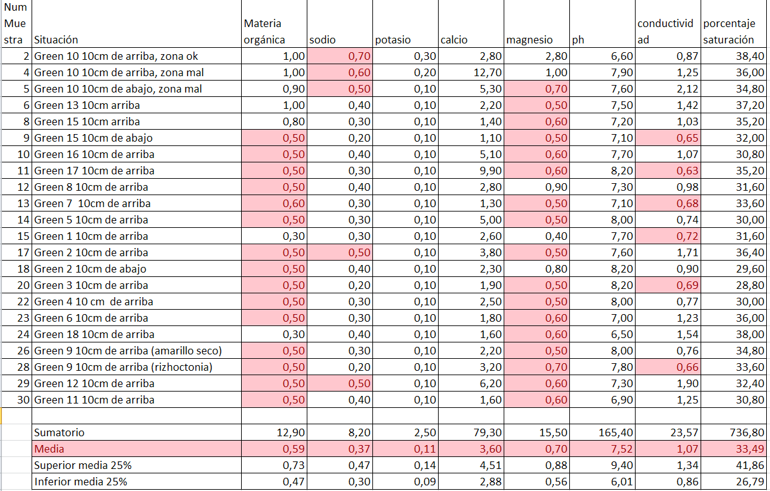

Slide 46
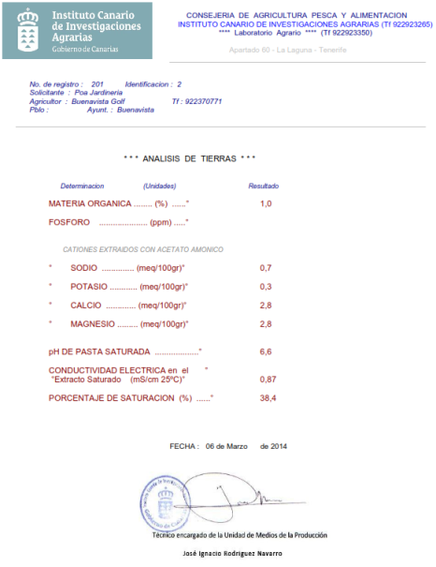


Slide 47
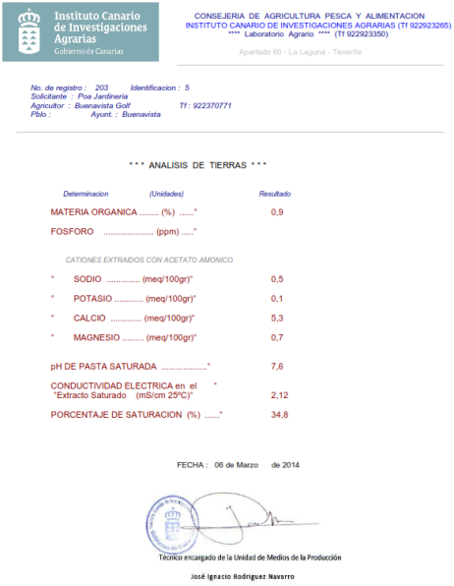
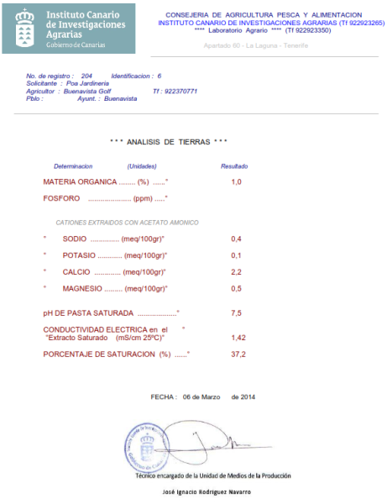

Slide 48

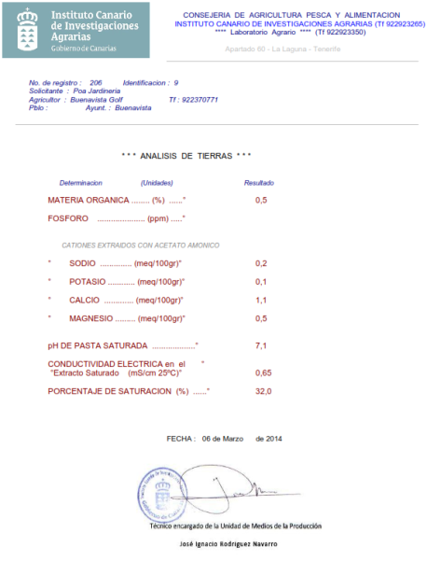

Slide 49
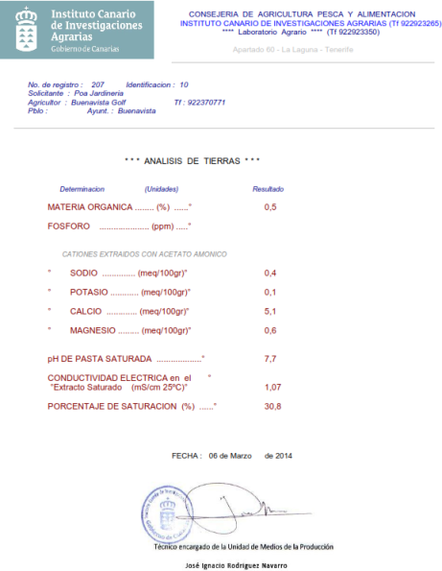
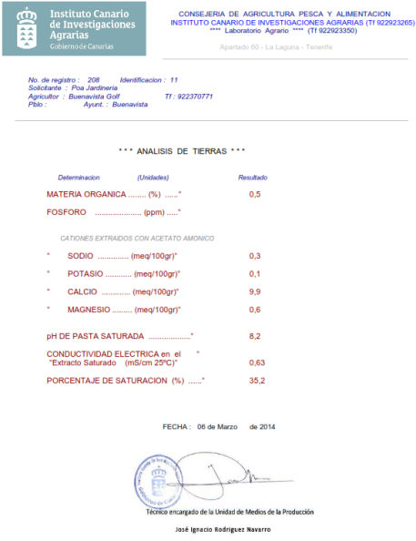

Slide 50
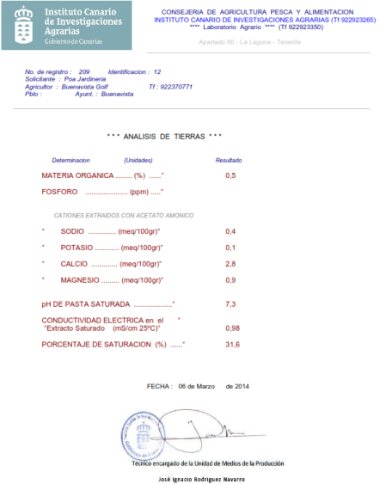


Slide 51
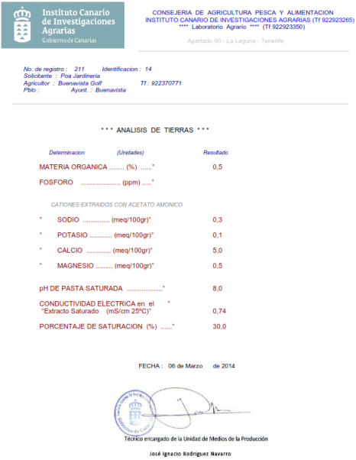


Slide 52
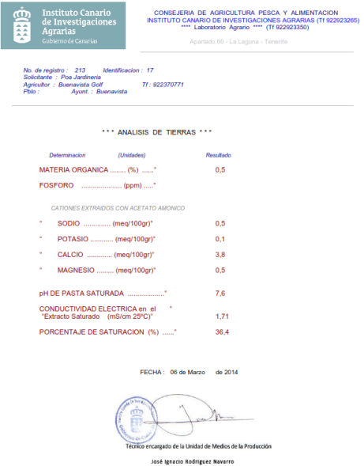
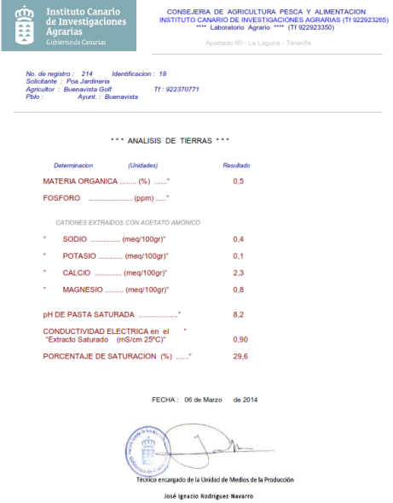

Slide 53
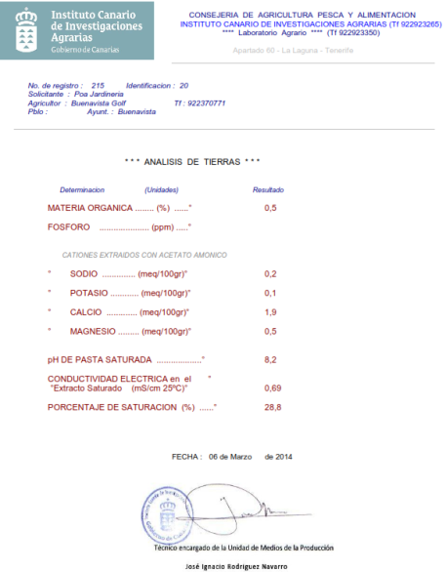
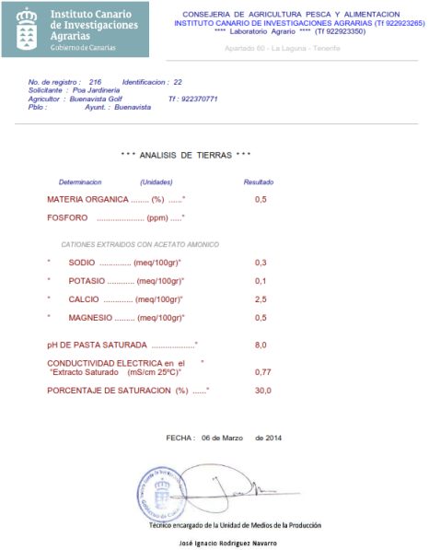

Slide 54
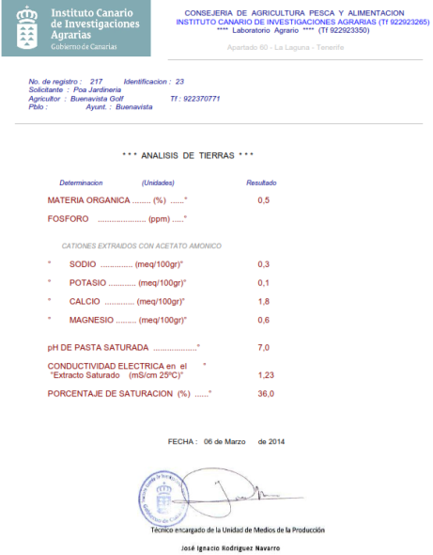
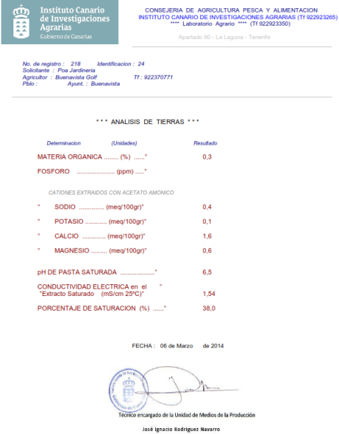

Slide 55
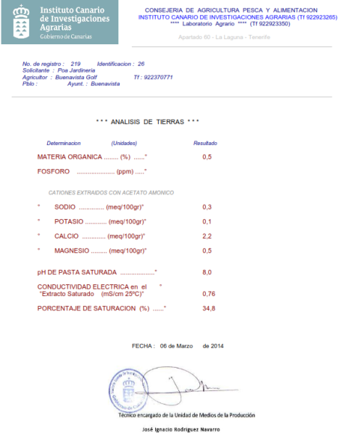


Slide 56

